Slide 1
ROTACIJA
8.a Matematika 1.6. -5.6.
Nikolina Zajec,.mag.prim.educ.
Centar za odgoj i obrazovanje Krapinske Toplice

Slide 2
U trgovinu je došla ponuda najnovije serije pametnih telefona.
Trgovac ih je u izlog trgovine posložio kao na slici.
Možeš li opisati na koji su način posloženi?

Slide 3
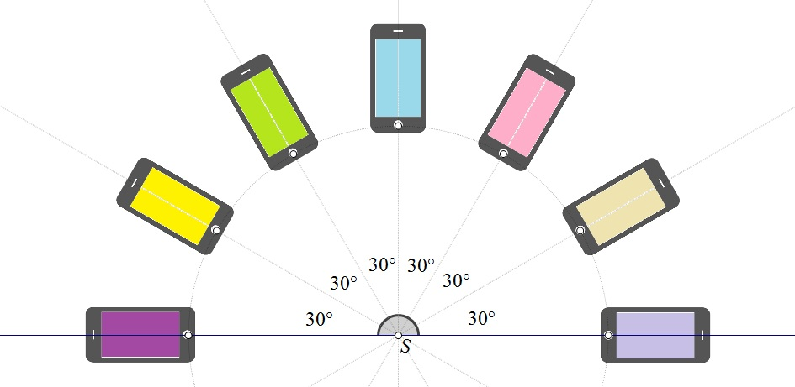
Pametni su telefoni posloženi jednoliko jedan do drugoga.
Odmaknuti su jedan od drugoga za neki kut od središta.
Jedan su od drugoga zakrenuti za kut od 30° oko središta S.

Slide 4
Rotirati znači nacrtati ili izvršiti rotaciju za zadani kut oko zadanog središta rotacije.
Rotacija je preslikavanje u ravnini.

Slide 5
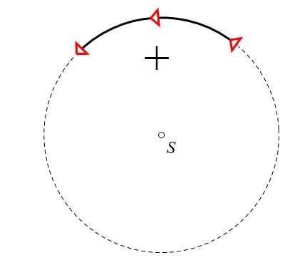
Pozitivan smjer rotacije je sdesna ulijevo (obrnuto od smjera vrtnje kazaljke na satu).

Slide 6
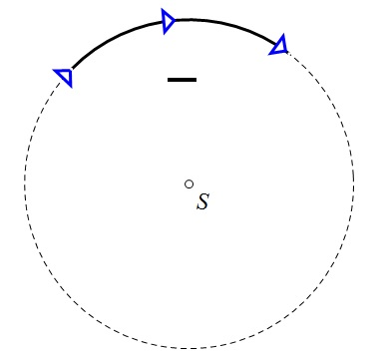
Negativan smjer rotacije je slijeva udesno (u smjeru vrtnje kazaljke na satu).

Slide 8
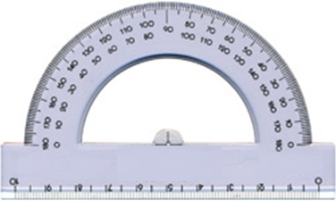
Primjer 1.: Zarotirajmo točku T oko točke S za kut od 45° u pozitivnom smjeru.
Time smo točku T zarotirali
oko točke S za 45° u pozitivnom smjeru.
Točku koju smo dobili tom rotacijom označili smo sa T'.
T'
45°
S
T

Slide 9
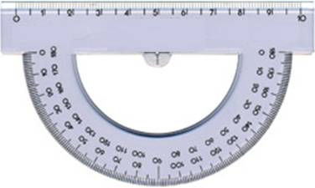
Primjer 2.: Sad zarotirajmo točku T oko točke S za kut od 45°, ali u
negativnom smjeru.
Zamislimo da je povučena crta
kazaljka na satu (a središte sata
je u točki S).
Na koji broj (na satu) pokazuje ta kazaljka i u kojem smjeru se ona kreće?
Time smo točku T zarotirali
oko točke S za 45° u negativnom smjeru. Dobili smo točku T'.
S
45°
T
Kazaljka pokazuje na broj 3, pa bi se kretala prema dolje (prema 4, 5...).
Budući da trebamo rotirati točku T u negativnom smjeru, to znači
u smjeru kazaljke na satu,
onda i mi idemo prema dolje...
T'

Slide 10
Primjer 3.: Zarotirajmo točku A oko točke S za -75° (tj. za 75° u negativnom smjeru).
Prisjetimo se:
Rotacija u NEGATIVNOM smjeru je rotacija ___________________ .
u smjeru kazaljke na satu
U kojem smjeru onda sad trebamo ići?
Ova kazaljka bi pokazivala otprilike na 10-11 sati, pa bi išla gore desno (prema 12 sati). Budući da i mi trebamo ići u istom smjeru, okrećemo kutomjer u tom smjeru...
A'
A
75°
S
Time smo točku A
zarotirali oko točke S
za -75°.

Slide 11
Primjer 4.: Zarotirajmo dužinu oko točke S za 30°.
a)
Prvo zarotirajmo točku A...
S
A
B
A'
Prisjetimo se:
Rotacija u POZITIVNOM smjeru je rotacija _____________________________ .
u smjeru suprotnom od smjera kazaljke na satu
U kojem smjeru onda sad trebamo ići?
Ova kazaljka (SA) bi pokazivala otprilike na 7-8 sati, pa bi išla gore (prema 9 sati). Budući da mi trebamo ići u suprotnom smjeru, okrećemo kutomjer dolje desno...

Slide 12
Primjer 4.: Zarotirajmo dužinu oko točke S za 30°.
a)
Sad točka B...
S
B'
30°
30°
A
B
A'
Dakle, rotacijom dužine
oko točke S za 30° dobivamo
dužinu .
Na koji bi broj pokazivala ova kazaljka (SB)?
U kojem bi smjeru išla?
U kojem smjeru onda ide rotacija (u kojem smjeru okrećemo kutomjer)?
...
Rotacija čuva međusobne udaljenosti točaka, |AB|=|A'B’| .

Slide 13
Zadatak
1. Zarotiraj točku T oko točke S za kut od 70°
a) u pozitivnom smjeru
b) u negativnom smjeru
S T
2. Zarotiraj dužinu $\overline{AB}$ oko točke S za 45°.
A B

Slide 14
HVALA NA PAŽNJI!

